Slide 1
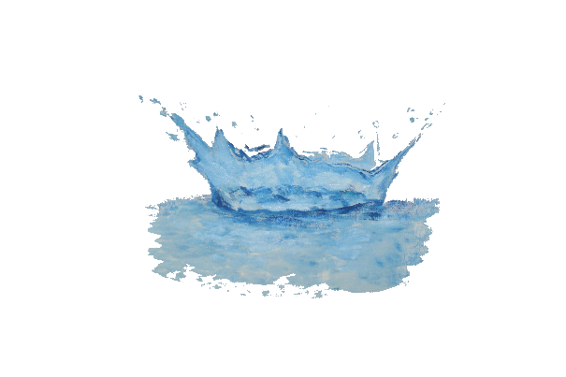
界面化学分析测试技术 —表面张力仪
美国科诺工业有限公司
USA Kino Industry Limited
http://www.surface-science.com.cn
http://www.uskino.com

Slide 2
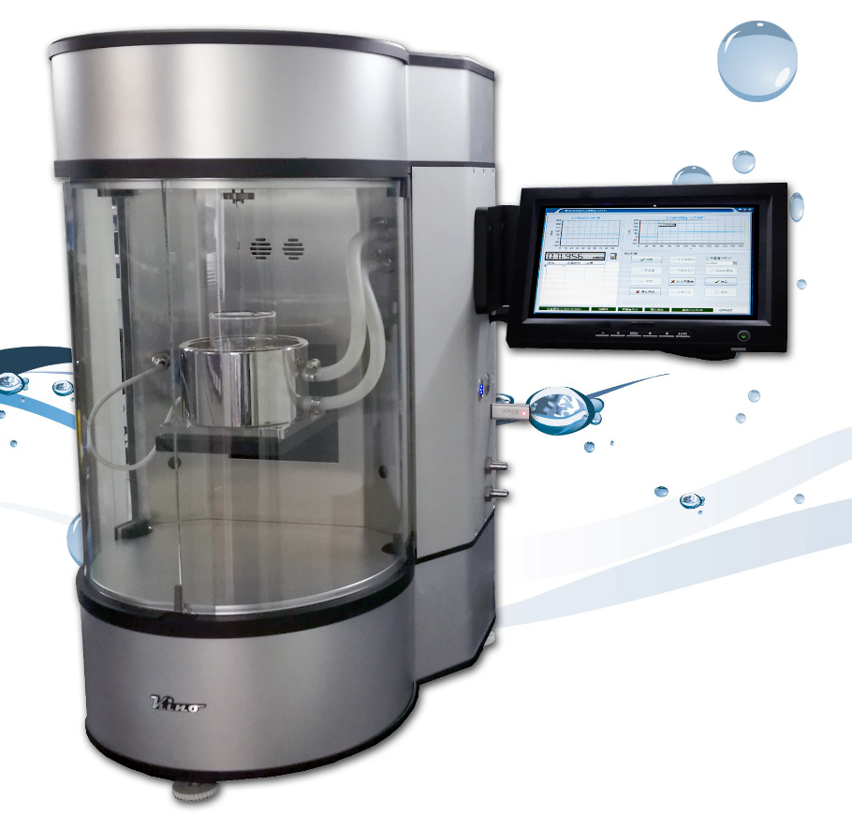
何谓表面张力仪？ — 表面张力·界面张力·接触角·表面自由能·密度 ·沉降速度·分析天平·粘附力·LB膜
表面张力仪通常是指采用分析天平等称重传感器，使用白金板法（Wilhelmy Plate法）或白金环法（DuNouy Ring环法），测试液－液界面张力或液－气表面张力的仪器。
表面张力仪由于其采用了称重传感器，因而可以用来完成称重传感器完成的其他测值数据，如接触角测值（相应的表面自由能数据）、密度测值等。
表面张力测量的其他方法，如影像分析法（悬滴法、停滴法）、最大气泡法、旋转滴法等，请参考其他方法的原理介绍。

Slide 3
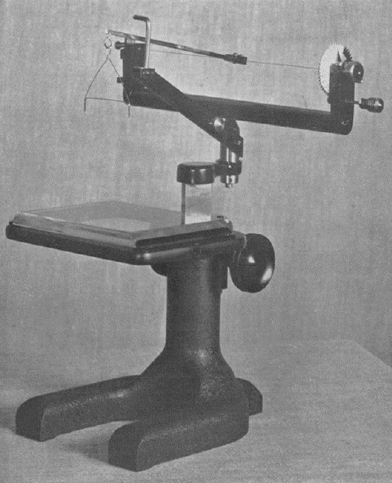
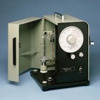
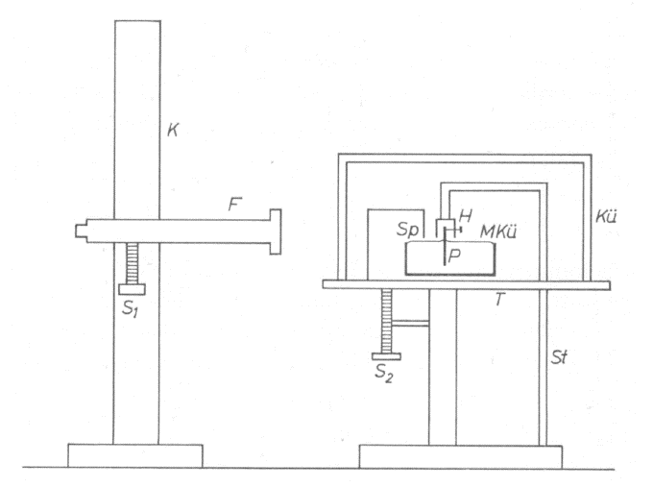
表面张力仪的发展历史 — 板法、环法的简单历史
从表面张力仪的发明来看，环法时间为1919年，板法时间为1863年，现代意义的表面张力仪应为Wilhelmy板法，为1964年A.W.Neumann团队改良的。
1919年环法提出
Fisher自动表面张力仪
1863年4月24日板法提出，1964年Neumann板法Young-Laplace
1919年3月31日，P. LECOMTE DU Nouy教授发表的一篇文章，发布了一台表面张力测试仪。扭力丝作为传感器，且是手动升降的。
参考文献：A new apparatus for measuring surface tension, by P. Lecomte Du Nouy from the laboralories of the rochefeller institute for medical research, the journal of general physiology, page521-524, 1919,
自动的表面张力仪的定义如果按自动升降来讲，第一台应该的Fisher公司的model 21型表面张力仪。其特殊功能为，可以自动控制样品台升降的停止动作，一旦铂金环脱离液体弹出后，样品台即停止运行。此时读取表面张力值即可。
铂金板法（ Wilhelmy plate method）:1863年4月24日，Von Ludwig Wilhelmy以德文发表了一篇文献《BAND CXIX. I. Ueber die Ahhangigkeit der Capillaritats -Con-stanten des Alkohols von Substunt und Gestult . des berietzlen festen Kiirpers》*（ Annules de Ch. d Phys. T.63, p. 129. 2) Conrprcsrrnil. T. 14,p. 1022. Poggeodorfl’s Annal. Bd. CXlX. page180-217。
1964年，A.W.Neumann教授的博士发表了论文《用于确定界面能量参数的测量方法：第一部分：接触角》该文以德文发表，原标题为Über die Meßmethodik zur Bestimmung grenzflächenenergetischer Größen (Zeitschrift für Physikalische Chemie Neue Folge, Bd. 41, S. 339-352)。该文章首次提出了液面以上Young-Laplace曲面的问题以及接触角计算的办法。同时，Neumann教授提出了一个设计图并研制了相关仪器。因而，真正意义上的第一台白金板法（Wilhelmy plate）表面张力仪从文献考据而言应该是Neumann教授的这个文章，时间为1964年。

Slide 4
表面张力仪的技术略谈 — 您需要什么样的表面张力仪？
有种表面张力仪是多功能的，但是却连基本的表面张力测值均会有问题，不能测试阳离子表面活性剂、不能测试有粘度样品、不能测试动态表面张力！他测试的接触角值您很准、很好用，他可以用来测试PH值，您认为这样的表面张力仪值得您为之买单？
铂金板在水-空气界面的接触角情况
表面张力值： 72mN/m

Slide 5
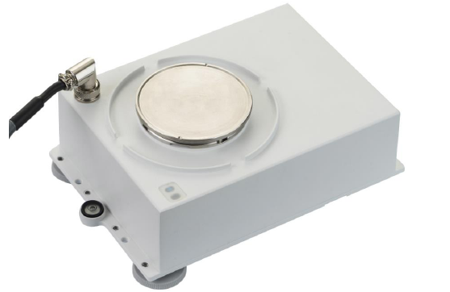
表面张力仪的技术略谈 — 您需要什么样的表面张力仪？
您需要一台表面张力仪本身传感器的值是漂移的？

Slide 6
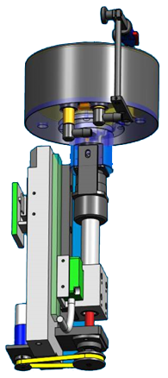
表面张力仪的技术略谈 — 您需要什么样的表面张力仪？
您认为大螺距的升降系统、皮带轮驱动的升降系统能够达到微米级的定位精度？

Slide 7
表面张力仪的技术略谈 — 您需要什么样的表面张力仪？
您需要回归表面张力仪的表面张力测值的初心
您需要重新认识如何测试表面张力值、界面张力值的？
您需要重新评估何为表面张力仪的精度？
您需要重新构建您的表面张力测试方案：表面张力三明冶效应？表面活性剂动态吸附？表面张力测试技术有哪些？哪些测试技术是符合您目前样品的？

Slide 8
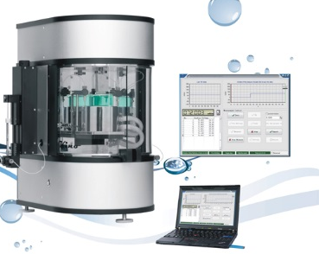
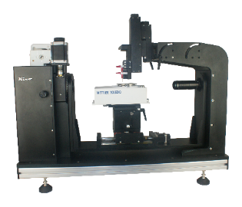
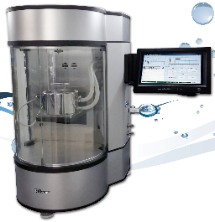
表面张力仪的型号 —技术发展水平及分类
基础型
改进的白金板法
白金环法
A3
标准型
改进的白金板法
经典白金板法
白金环法
密度天平（固体、液体）
分析天平
A101
研究型
改进的白金板法
经典白金板法
白金环法
自动CMC
接触角
表面自由能
A60
卓越型
改进的白金板法
经典白金板法
白金环法
自动CMC
接触角
表面自由能
A80
其他方法
表面张力仪
视频光学接触角仪
C60
分辨率：0.1mN/m
国产应变电阻传感器
位移精度:0.01mm
分辨率：0.001mN/m
国产万分之一分析天平
数据更新率：1-2数据/秒
位移精度:0.0025mm
螺距：0.5mm
分辨率：0.001mN/m
梅特勒万分之一分析天平
数据更新率：46数据/秒
位移精度:0.0025mm
螺距：0.5mm
A601Plus采用十万分之一分析天平
分辨率：0.0001mN/m
梅特勒十万分之一分析天平
数据更新率：92数据/秒
位移精度:0.0025mm
螺距：0.5mm
综合接触角与称重法表面张力，粘附力测试

Slide 9
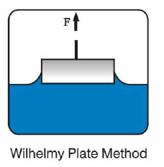
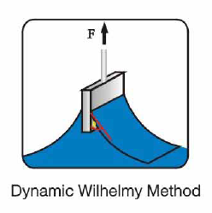
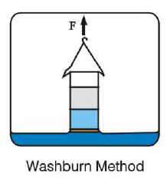
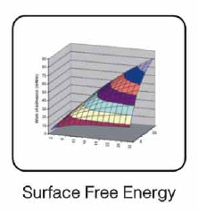
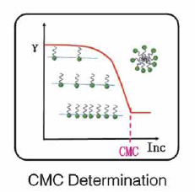
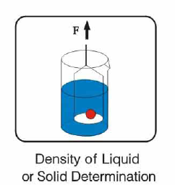
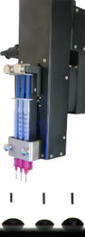
表面张力仪的测试功能 — 标准功能
表面张力值
动态接触角
粉体的接触角
固体表面自由能
临界胶束浓度
附属功能
采用改进的白金板法，测试动、静态表面张力及界面张力值
采用白金环法测试静态表面张力值
采用经典白金板法（零浮力法）测试表面、界面张力值
采用Wilhelmy板法测试固体片状物或薄膜的动态接触角
采用Wilhelmy板法或棒法，测试单纤维的接触角值
采用Washburn渗透法测试粉体材料的接触角值
采用Washburn法测试纤维束的渗透速度并计算接触角值
通过测试的接触角值，分析固体的表面自由能
通过界面张力值、表面张力值，分析液体的分量分布
通过测试不同浓度条件下的表面张力值，分析临界胶束浓度
密度
沉降速度
顶破力
分析天平
单纤维拉力
Add Your
Text here

Slide 10
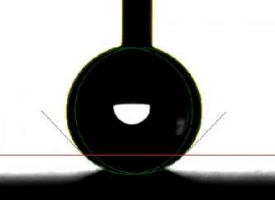
表面张力仪的测试功能 — 高级功能
粘附力
界面流变性质分析
LB膜分析
分析固-液或固-液-液体积间的粘附力，直接称重方式；
最小测力1ug，标准配置10ug，数据更新速度46或92数据/秒；
液体量可控制为0.05微升级别
采用高速振荡发生器，200Hz；
可定义任意波形振荡，如正弦或方波、锯齿波等；
闭环系统更优；
动态表面张力或界面张力分析
采用压电陶瓷位移结构，分析LB膜性质
振荡滴模式，分析界面弹性系数

Slide 11
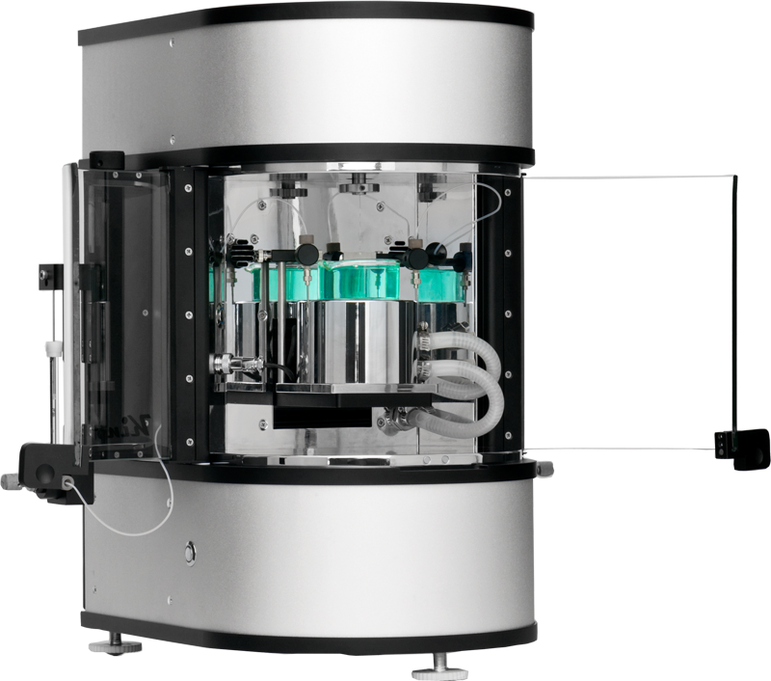
表面张力仪硬件技术解构 —整体部件的组成概况
典型的表面张力仪由称重传感器、样品台升降系统、温度控制部件等组成。其中，最为关键的技术在于所采用的传感器类型、精度以及更新速度，样品台的螺距大小、定位精度（需要微米级精度）。更为核心的技术在于表面张力的测试原理，原理决定了表面张力仪的生命。
1-称重传感器:分析天平
4-自动CMC模块
2-测试探头：白金板或环
3-温部控制恒温样品池
5-样品台升降系统

Slide 12
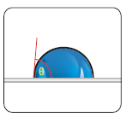
表面张力仪
— 选购3要点
所采用的测试方法？
基于Young-Laplace方程修正的白金板法？经典白金板法？白金环法
表面张力仪选购3要点
传感器的类型
分析天平还是其他？
分析天平的精度？建议万分之一或十万分之一
分析天平的更新速度？
必须要实测值
样品台升降系统的螺距？
样品台升降系统的结构？
样品台升降系统的定位精度？
85

Slide 13
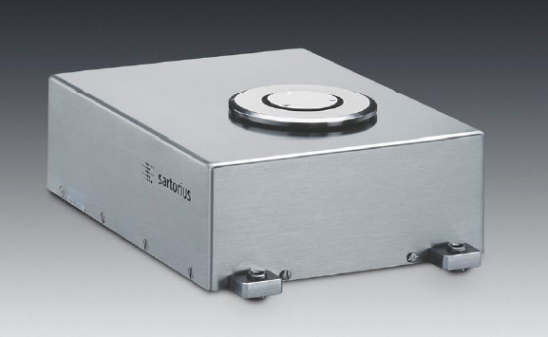
表面张力仪硬件技术解构 —传感器的种类
目前，表面张力仪传感器的种类主要三种：（1）扭力丝；（2）应变电阻称重传感器；（3）分析天平。前两者主要被国产的表面张力仪所应用，由于精度低、开环设计，是低价仪器的主流。由于性能太差，不在本次讨论范围。目前，可应用于表面张力测值的通常是分析天平传感器，要求精度最低为万分之一精度（0.1mg，可达0.1mN/m），若精度要求更高时，则需采用十万分之一（0.01mg、10ug）或更高（1ug）。
国产万分之一分析天平
德国赛多利斯分析天平
梅特勒分析天平
优点：
易维修，维修成本低
成本低
缺点：
精度最多0.1mg
存在温度漂移
数据更新速度慢，1-2数据/秒
国外表面张力仪厂商所采用
优点：
成本略低于梅特勒；
国际一线品牌，质量好
缺点：
数据更新慢：在参数里没有数据更新速度一项指标；事实数据为10数据/秒
存在温度漂移
通讯接口命令较少
KINO所采用
优点：
数据更新快,46或92数据/秒；
国际一线品牌，质量好
通讯命令多，可控性非常好
缺点：
价格高

Slide 14
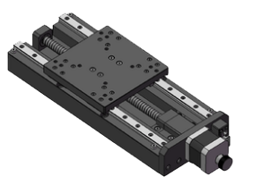
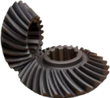
表面张力仪硬件技术解构 —样品台升降机械结构
样品台升降的速度（越慢越好）以及样品台结构设计、所采用驱动的螺距大小、定位精度等，严重影响着表面张力测值的精度。位置定位不同，测值不同，浮力不同。定位精度是核心考虑指标之一，通常要求精度为5um左右。超低超好
精度= 螺距/200
（无细分时）
螺距2mm/200=0.01mm，
螺距1mm/200=0.005mm，
螺距0.5mm/200=0.0025mm。
伞齿轮结构升降
同步带升降系统
精密光学定位平台
螺距1.5mm
齿轮间隙过大
重复定位精度差，通常为0.1mm
大螺距
同步带间隙大
弹性丢步
研磨丝杆驱动、交叉滚柱导轨、1mm螺距或0.5mm螺距，0.005mm精度
直连式，无丢步
回程间隙小
重复定位精度高
Add Your
Text here

Slide 15
表面张力仪接触角测试功能 —动态Wilhelmy Plate法、渗透法
目前，称重原理的接触角测试功能主要存在如下几个问题：
1、目前广为接受的接触角测试方法为光学方法。而事实上称重原理仅是一种动态接触角的测试方法，实际效果与光学法的动态接触角测值效果无法相比。
2、在测试纤维束接触角或粉末接触角值时，必须大小60度以内。大的接触角无法形成有效润湿，就无法测得润湿速度。而事实上，光学法测试的润湿速度比称重法更快。光学法目前的相机速度可达2000FPS以上，而称重原理最快速度也只有92数据/秒。
3、单纤维接触角测试通常是纤维与树脂间的接触角。树脂的粘度通常无法实现单纤维的插入，因而，测值效果并不理想。
综上而言，我们建议如果需要采购接触角功能，客户应考虑专业的光学接触角测量仪，而非从表面张力仪方面考虑另加一个功能。

Slide 16
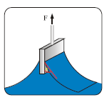
动态接触角Wilhelmy板法
白金板法（ Wilhelmy Method）光学法时与称重法时接触角对比情况
缺视频资料

Slide 17
表面张力仪特殊功能 —消除静电的影响
静电会导致定位出错，液面提前接触到测试探头。KINO提供专业的除静电装置，有效解决了静电的影响。
缺视频资料

Slide 18
表面张力仪测试视频 —A101型表面张力仪
缺视频资料

Slide 19
表面张力仪测试视频 —A101型表面张力仪白金板与白金环数据对比
缺视频资料

Slide 20
表面张力仪测试视频 —A601型表面张力仪、手动CMC功能
缺视频资料

Slide 21
表面张力仪
— 技术偏离表参考
编号 | 设备名称 | 生产厂家及型号 | 采购参数 | 实际参数 | 偏离说明（正、负偏离）
 | 表面张力仪 |  | 主要技术参数： | 投标技术参数:
1 |  |  | 张力测量范围：1-1000mN/m； | 张力测量范围：1-999.999mN/m；实际会更大，取决于分析天平的最大称量值。投标的分析天平最大为220g，优于招标要求的210g | 正偏离
2 |  |  | 测量精度：0.001mN/m； | 测量精度：0.0001mN/m； | 正偏离
3 |  |  | 测量速度：50数据/秒； | 92数据/秒 | 正偏离
4 |  |  | 接触角测量范围：0-180°，精度0.01° | 接触角测量范围：0-180°，精度0.01° | 符合要求
5 |  |  | 样品台提升速度：0.099-500mm/min ； | 样品台提升速度：0.06mm/min-100mm/min | 正偏离 速度越慢，控制精度越高。对于表面张力仪而言，速度决定了控制精度，也决定了最终的测值精度。
6 |  |  | 最大提升距离：大于110 mm ； | 样品台升降范围：0-100mm | 符合要求 实际投标项的精度为0.007um，远优于招标文件要求
7 |  |  | 天平承重范围：210g； | 天平称重范围：220g； | 正偏离
8 |  |  | 密度测量模块：测量范围：0-3g/cm³；精度：1×10⁻⁵g/cm³，独立半导体控温，温度范围：0-90℃； | 专业级的密度天平，可测试固体和液体的密度值 | 正偏离
9 |  |  | 热循环装置（原装进口）：工作温度范围室温-100℃，温度精度:±0.03℃，过热保护，低液保护； | 优莱博恒温水槽 －20－100度 F12-ED | 正偏离
10 |  |  | 配备自动采集处理软件一套，具备Du Nouy 环法、Wilhelmy 板法测量液体的表界面张力、动态接触角测量和液体密度测量功能 | 提供三种测试方法，白金板法（Wilhelmy plate法），白金环法（DuNouy ring法）以及吊板法，4种以上浮力修正模式，第三代动、静态白金板法以及标准的光学接触角分析功能，具有动、静态接触角分析模块块 | 正偏离 测试方法以及算法先进性远优于第一代白金板法， 光学法接触角仪远优于称重法接触角模块，可以测试岩石的接触角值。
 | 以上数据采集自网络或产品资料，由于生产工艺或产品升级原因，具体指标可能会更改。请与原生产厂确认指标项，如有不符合之处，以相应生产厂最终数据为准。以上内容仅供学习参考，不作他用。
85

Slide 22
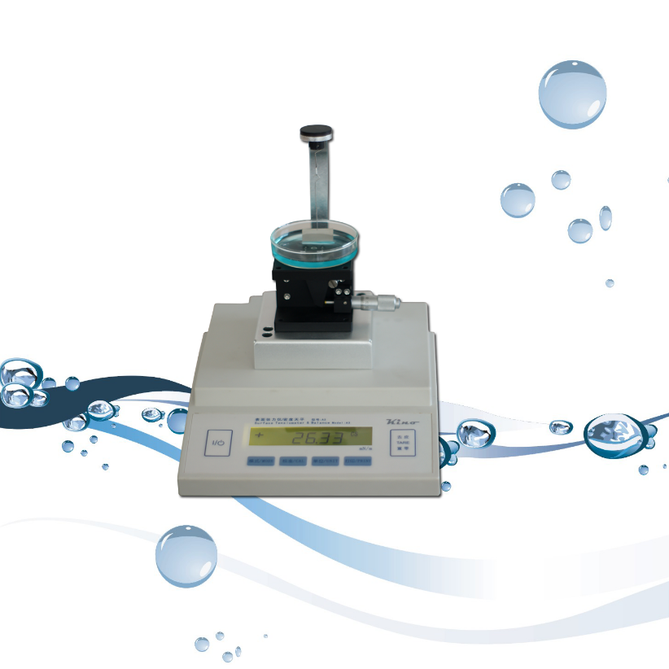
表面张力仪/界面张力仪 入门级 A3型
测试方法
改进的白金板法 Modified Wilhelmy Plate method
白金环法
功能介绍
基础入门级
教学用表面张力仪
国产应变电阻称重传感器
分辨率：0.1mN/m；
A3

Slide 23
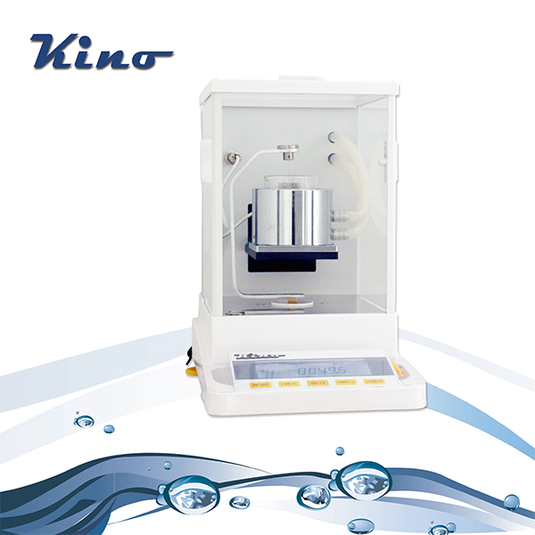
表面张力仪/界面张力仪 标准型 A101系列
测试方法
改进的白金板法 Modified Wilhelmy Plate method
白金环法
经典白金板法（零浮力法）
经典白金板法（最大位力法）
功能介绍
国产万分之一分析天平
分辨率：0.001mN/m
动态表面张力/界面张力速度:1-2数据/秒
样品台升降定位精度:0.005mm
A101Plus

Slide 24
表面张力仪/界面张力仪 研究型 A60系列
测试方法
改进的白金板法 Modified Wilhelmy Plate method
白金环法
经典白金板法（零浮力法）
经典白金板法（最大位力法）
功能介绍
梅特勒万分之一分析天平
A601Plus采用十万分之一分析天平（10ug)
分辨率：0.001mN/m
动态表面张力/界面张力速度:46数据/秒
样品台升降定位精度:0.0025mm
A601

Slide 25
表面张力仪/界面张力仪 研究型 A80系列
测试方法
改进的白金板法 Modified Wilhelmy Plate method
白金环法
经典白金板法（零浮力法）
经典白金板法（最大位力法）
功能介绍
梅特勒十分之一分析天平
A801Plus为独立终端型，100mm大行程款
分辨率：0.0001mN/m
动态表面张力/界面张力速度:92数据/秒
样品台升降定位精度:0.0025mm
A801

Slide 26
表面张力仪/界面张力仪 研究型 A801Plus
测试方法
改进的白金板法 Modified Wilhelmy Plate method
白金环法
经典白金板法（零浮力法）
经典白金板法（最大位力法）
功能介绍
梅特勒十分之一分析天平
A801Plus为独立终端型，100mm大行程款
分辨率：0.0001mN/m
动态表面张力/界面张力速度:92数据/秒
样品台升降定位精度:0.0025mm
A801Plus

Slide 27
Thank You!
References:
1. Physical chemistry of surfaces W.Adamson & Alice P.Gast 2. Surface chemistry of solid and liquid interface H.Yildirim Erbil
3. Fundamentals of interface and colloid science VЩ liquid-fluid interfaces
4. Interfacial tensiometry A.I.Rusanov and V.A.Proknorov
http://www.uskino.com www.kinochina.com

